Slide 1
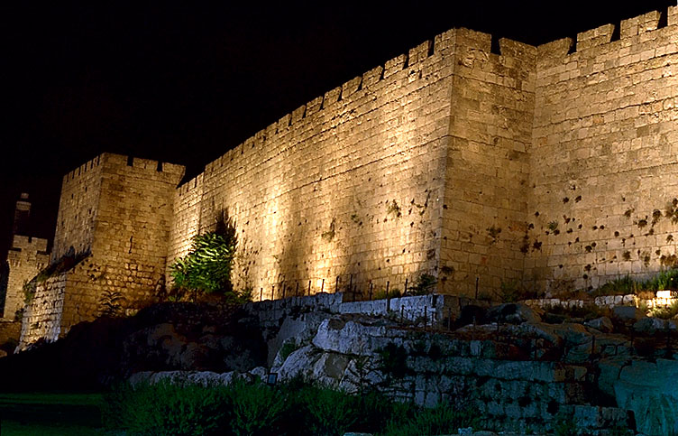
耶路撒冷
新约之意义
Dr. Rick Griffith • 新加坡神学院 • BibleStudyDownloads.org

Slide 2
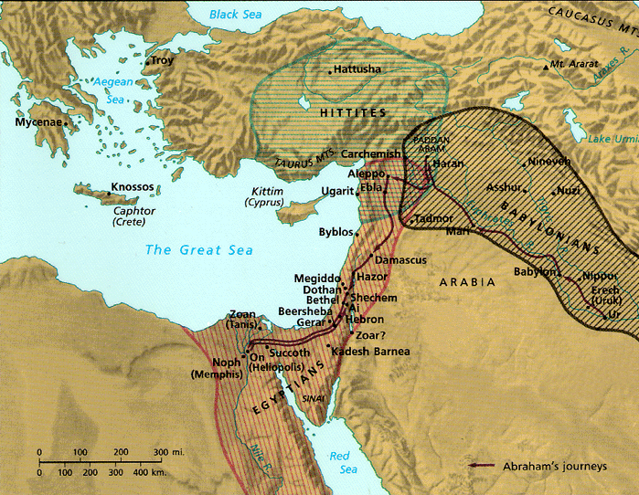
以色列对万国的态度如何?
Notes:
Elwood & Yarbrough, Readings from the First Century World, 23

Slide 3
犹太人在圣地之十个阶层的圣洁
“圣洁可分为十个阶层。以色列地比其他地都要圣洁…唯有从此地人能找到初结的果子及二饼…”
以色列与 其他国家
第十个最圣洁之地
Notes:
Elwood & Yarbrough, Readings from the First Century World, 23

Slide 4
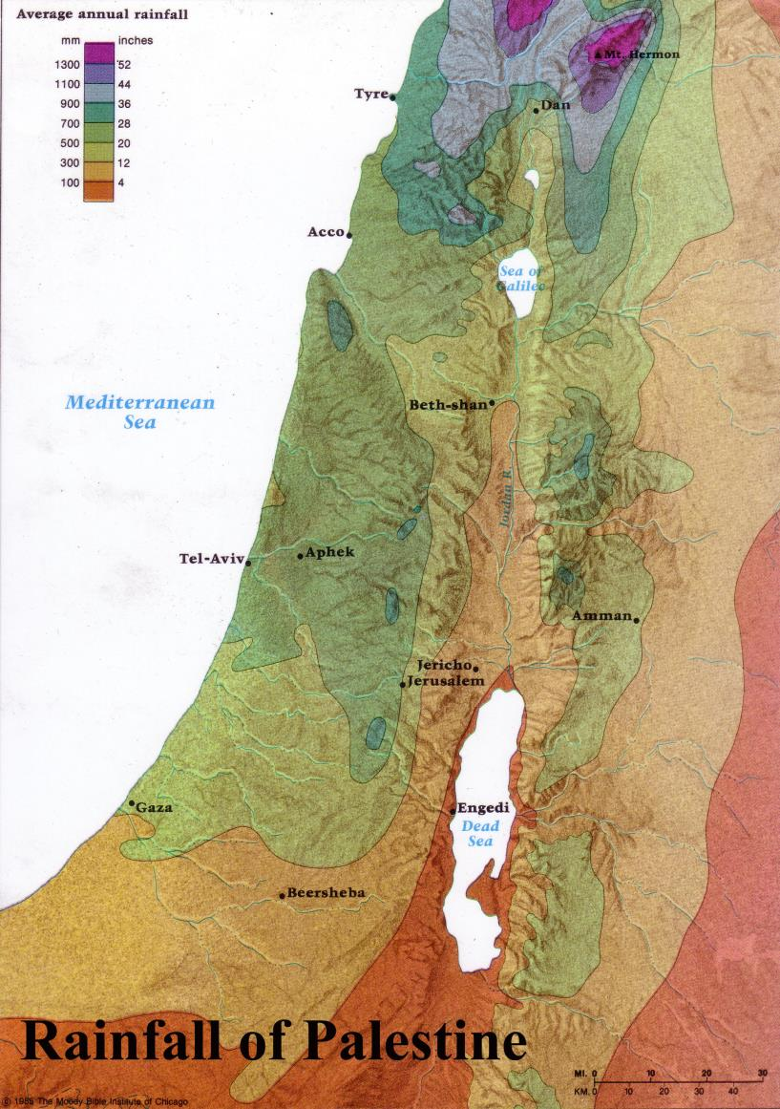
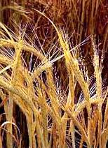
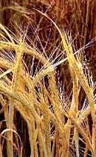
初结的果子: 摇捆祭
在以色列远北被收割
带到耶路撒冷

Slide 5
城市与乡村
犹太人在圣地之十个阶层的圣洁
“被城墙包围的城市比较圣洁因为麻风病人和 ‘尸体’ 都会被送走”
第九个最圣洁之地
Notes:
Mishnah Tractate Kelim 1.6-9 in Elwood & Yarbrough, Readings from the First Century World, 23

Slide 6
耶路撒冷与 其他城市
犹太人在圣地之十个阶层的圣洁
“在 ‘耶路撒冷’ 墙内的比较圣洁因为唯有在那里人们都吃 ‘圣洁’ 的食物”
耶路撒冷
第八个最圣洁之地
Notes:
Mishnah Tractate Kelim 1.6-9 in Elwood & Yarbrough, Readings from the First Century World, 23

Slide 7
Temple Mount
犹太人在圣地之十个阶层的圣洁
圣殿山与其他部分
“凡有排放的男或女、在月经期间和刚生产的女人都不可踏入此地。”
第七个最圣洁之地
Notes:
Mishnah Tractate Kelim 1.6-9 in Elwood & Yarbrough, Readings from the First Century World, 23

Slide 8
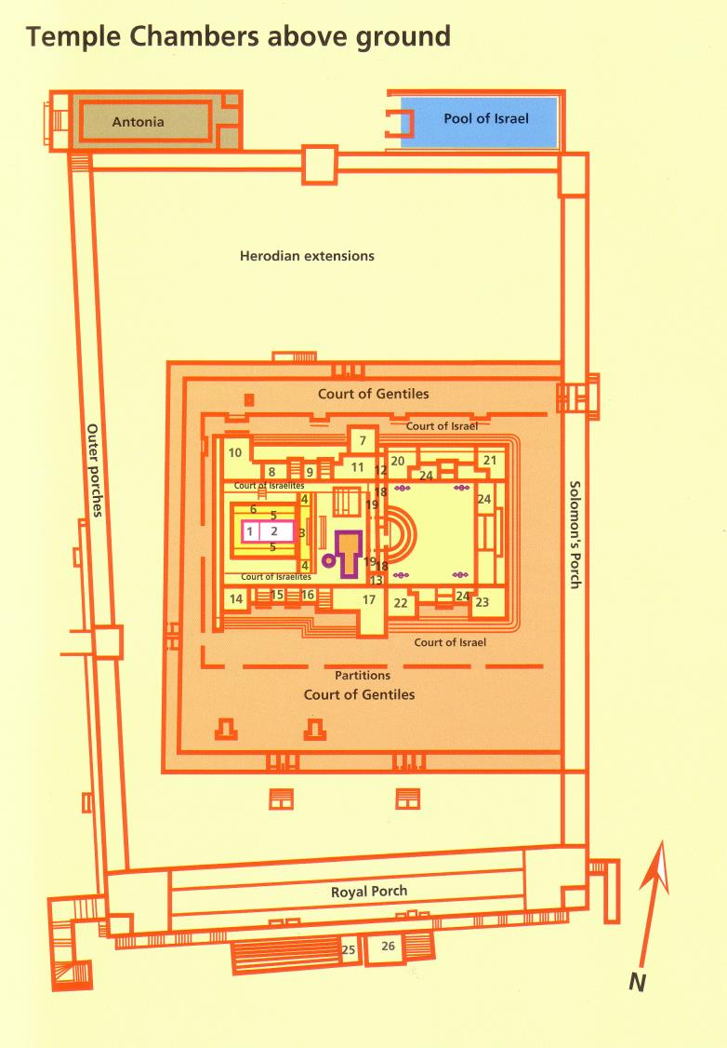
The Rampart
犹太人在圣地之十个阶层的圣洁
围墙与圣殿山的其他部分
“外帮人和因碰过死人而成为不洁净的都不能进入。”
第六个最圣洁之地
Notes:
Mishnah Tractate Kelim 1.6-9 in Elwood & Yarbrough, Readings from the First Century World, 23

Slide 9
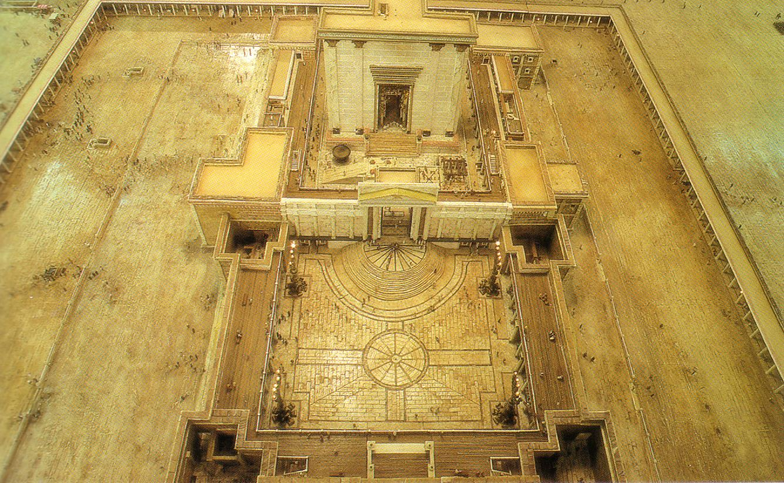
Court of Women
犹太人在圣地之十个阶层的圣洁
女人的庭院
女人或外帮人？
这给女人的地方不包括当天受浸的男人。
祭司
以色列人
以色列人
第五个最圣洁之地
Notes:
Mishnah Tractate Kelim 1.6-9 in Elwood & Yarbrough, Readings from the First Century World, 23

Slide 10
Court of Israelites
犹太人在圣地之十个阶层的圣洁
以色列人的庭院
唯有完成赎罪祭的男人可以进入 (否则他们必须先献上赎罪祭)
第四个最圣洁之地
Notes:
Mishnah Tractate Kelim 1.6-9 in Elwood & Yarbrough, Readings from the First Century World, 23

Slide 11
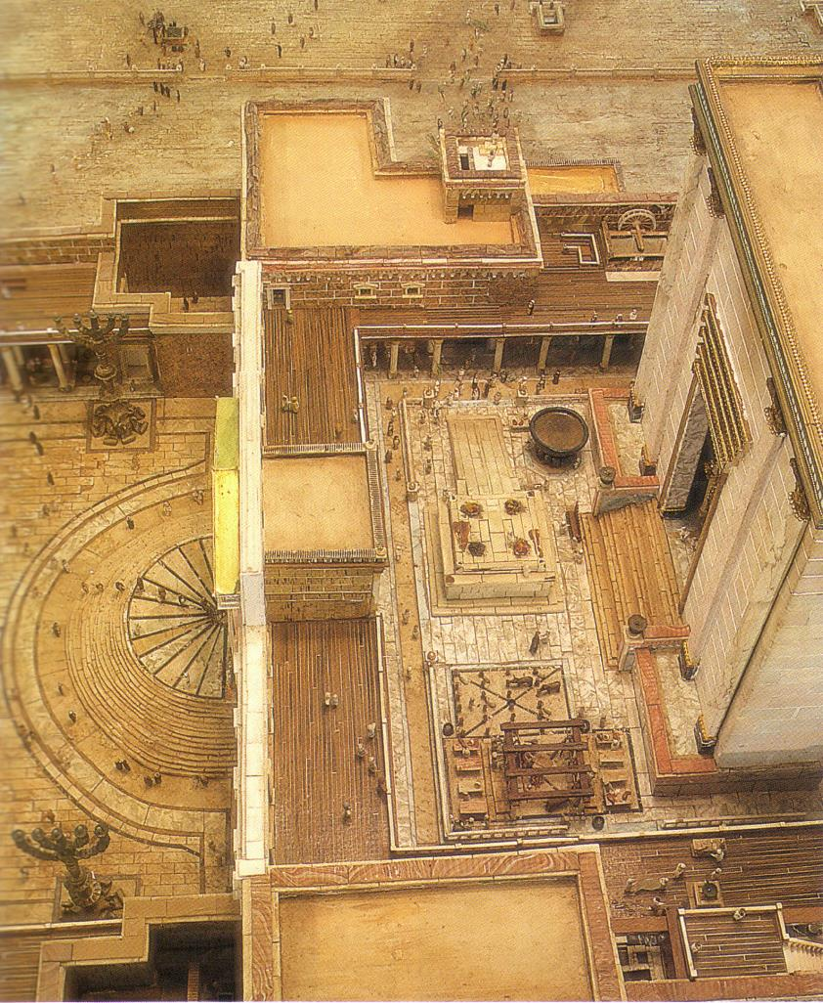
The Inner Temple Court and the steps leading to the Nicanor Gate
犹太人在圣地之十个阶层的圣洁
祭师的庭院
只有祭师及必须 “按首，宰杀和献摇祭” 的男人可以进入。
第三个最圣洁之地
Notes:
Mishnah Tractate Kelim 1.6-9 in Elwood & Yarbrough, Readings from the First Century World, 23

Slide 12
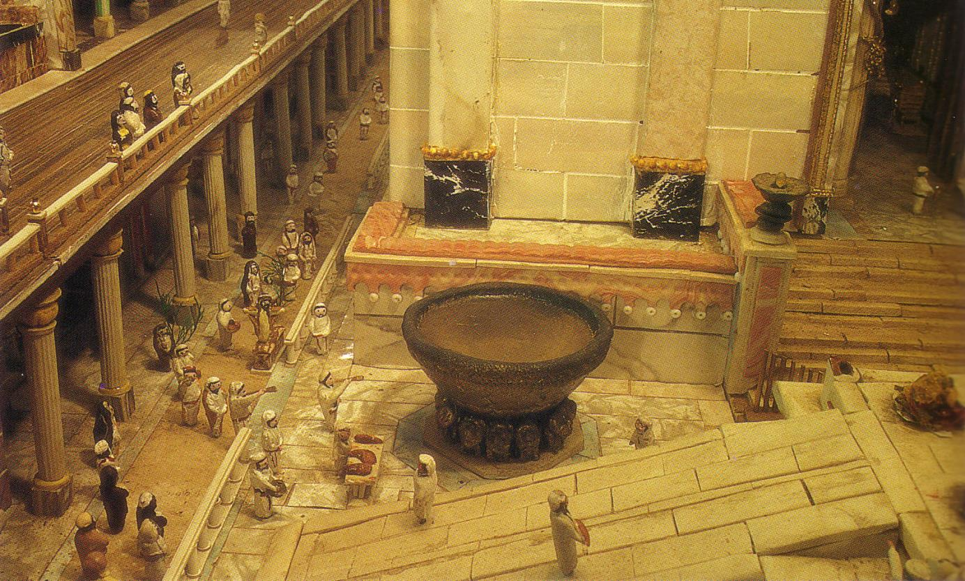
The Great Basin in the Court of the Priests.
犹太人在圣地之十个阶层的圣洁
门廊与祭坛之间
唯独身无瑕疵的祭师，系起头发方可进入洗手和脚。
门廊
祭坛
第二个最圣洁之地
Notes:
Mishnah Tractate Kelim 1.6-9 in Elwood & Yarbrough, Readings from the First Century World, 23

Slide 13
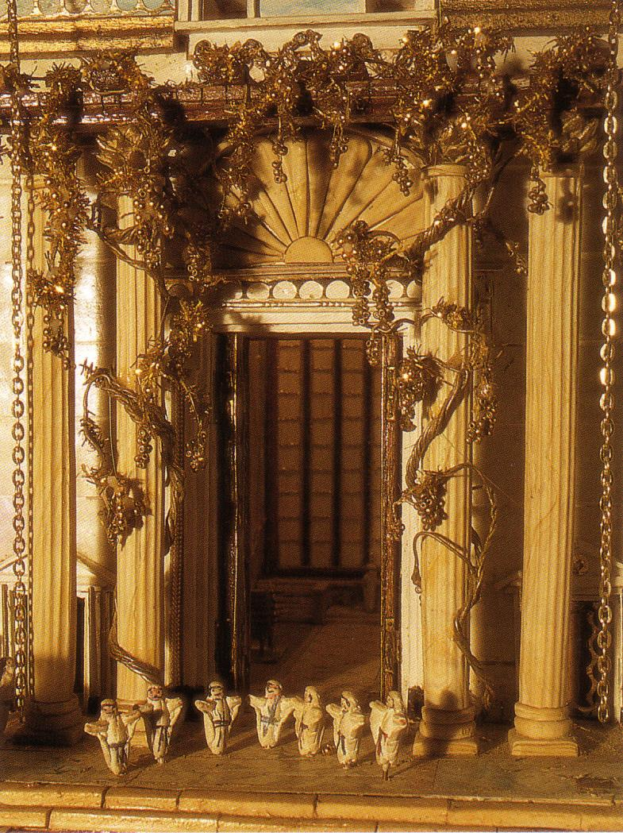
大门
通往圣所之门。唯有洗了手脚的祭师可以进入。

Slide 14
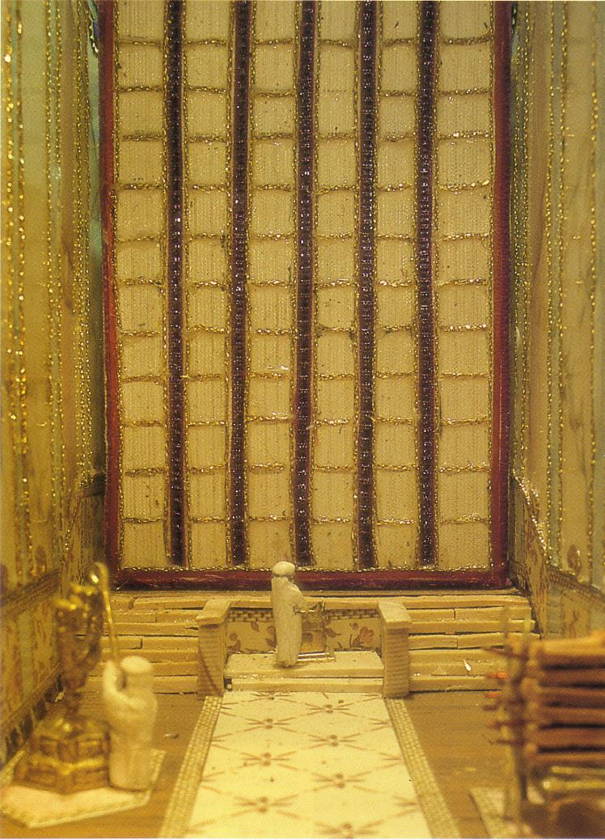
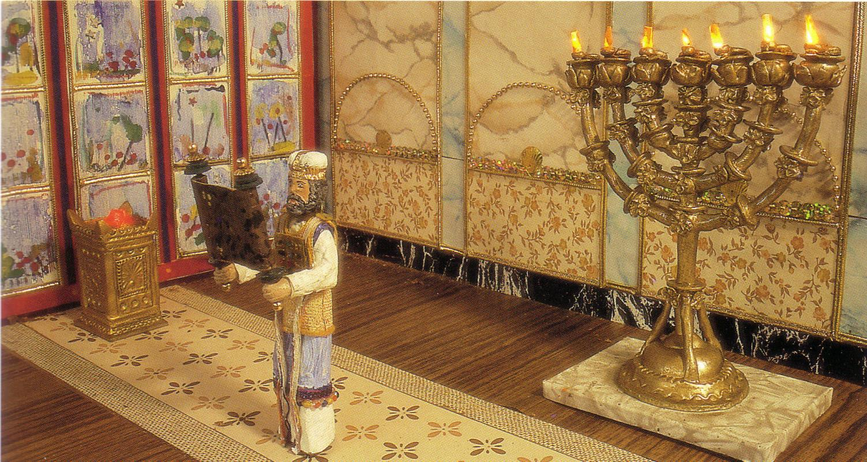
The Holy Place
犹太人在圣地之十个阶层的圣洁
圣洁的地方
唯独洗过手脚的祭司可以进入
最圣洁的地方
Notes:
Mishnah Tractate Kelim 1.6-9 in Elwood & Yarbrough, Readings from the First Century World, 23

Slide 15
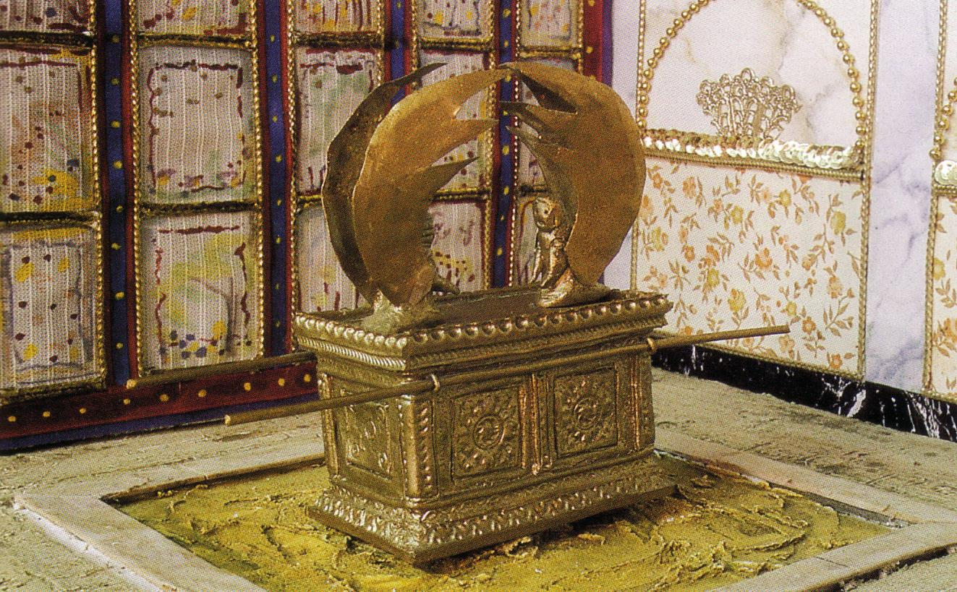
The Holy of Holies
犹太人在圣地之十个阶层的圣洁
至圣所
唯有大祭师在每年一次的赎罪日当天才可以通过帘子进入此地。
至圣洁的地方
Notes:
Mishnah Tractate Kelim 1.6-9 in Elwood & Yarbrough, Readings from the First Century World, 23

Slide 16
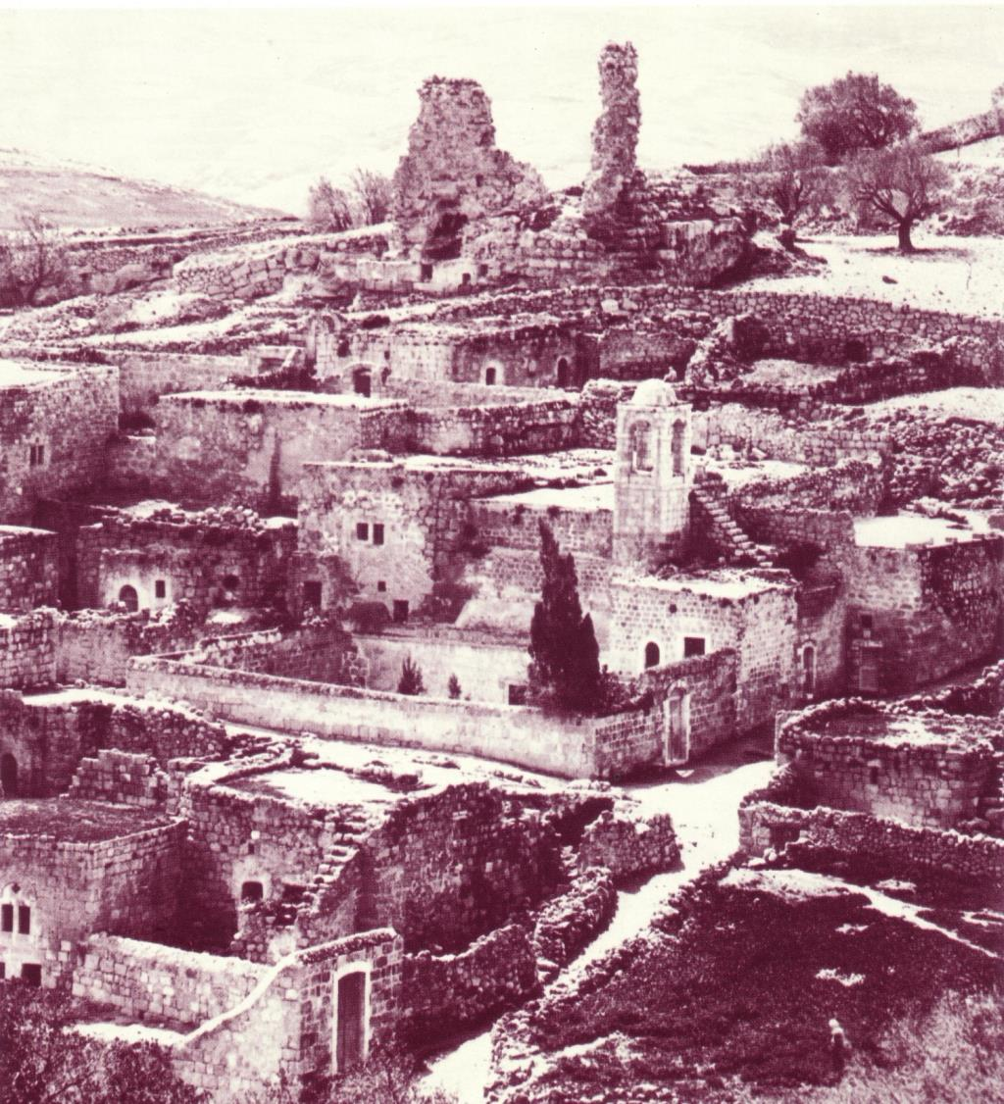
伯大尼 的毁灭

Slide 17
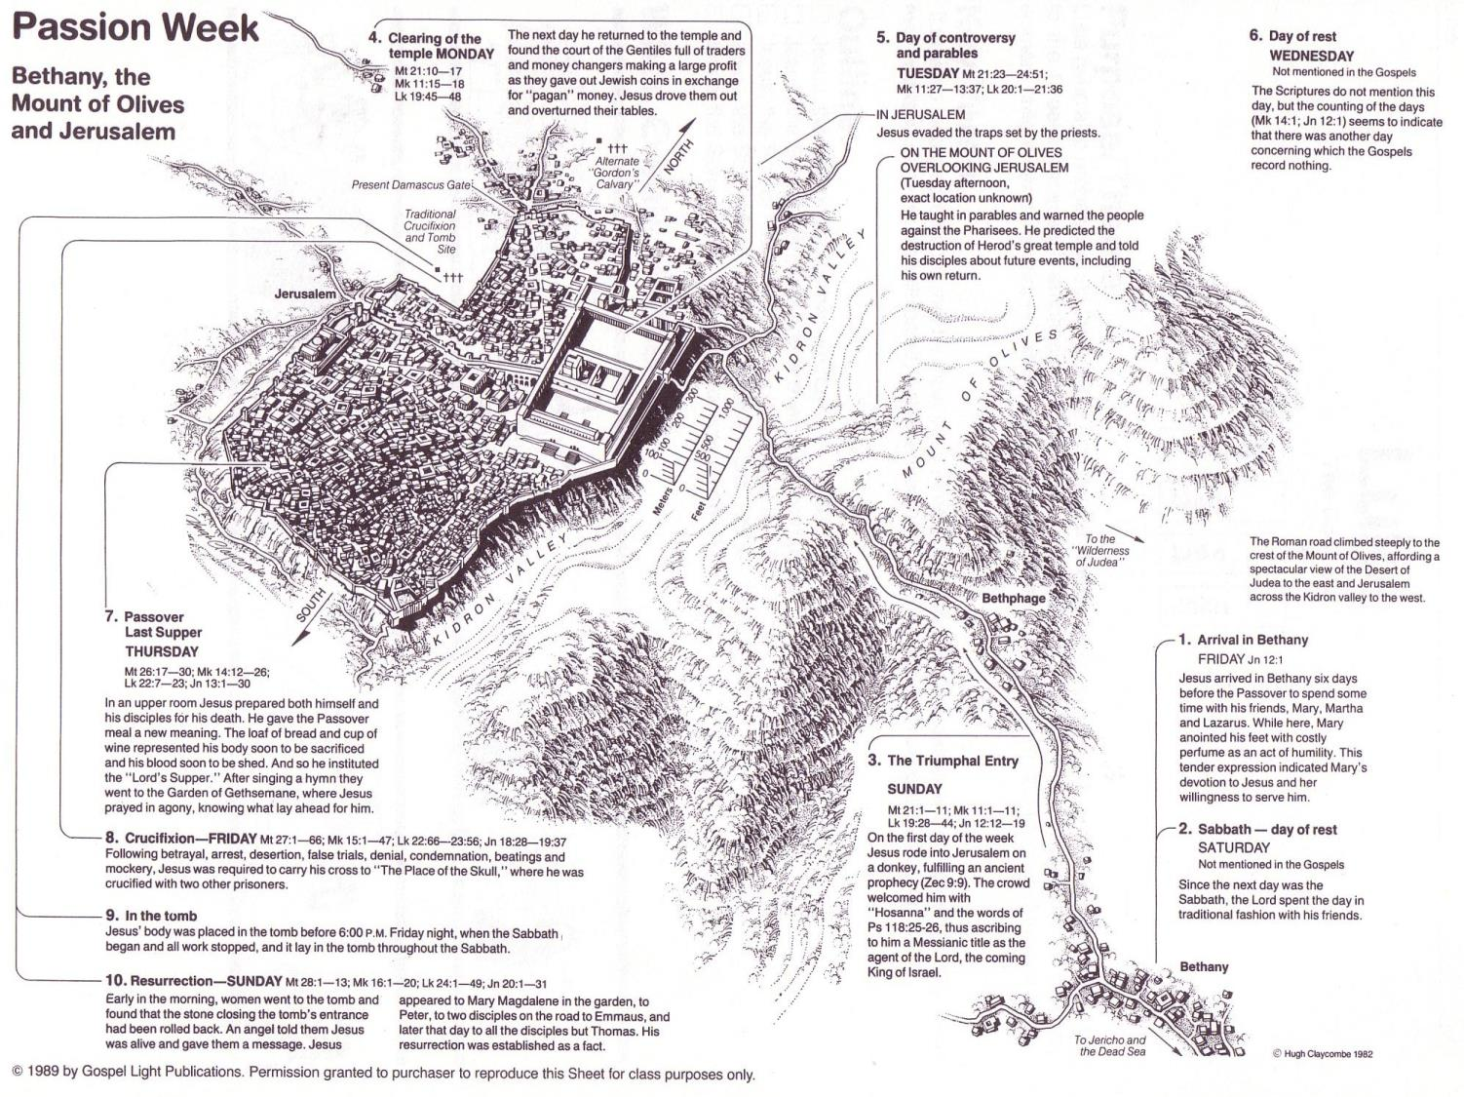
受难周
星期一
星期二
115
星期三
星期五
星期四
星期日
Fri
星期六
星期六
星期日

Slide 18
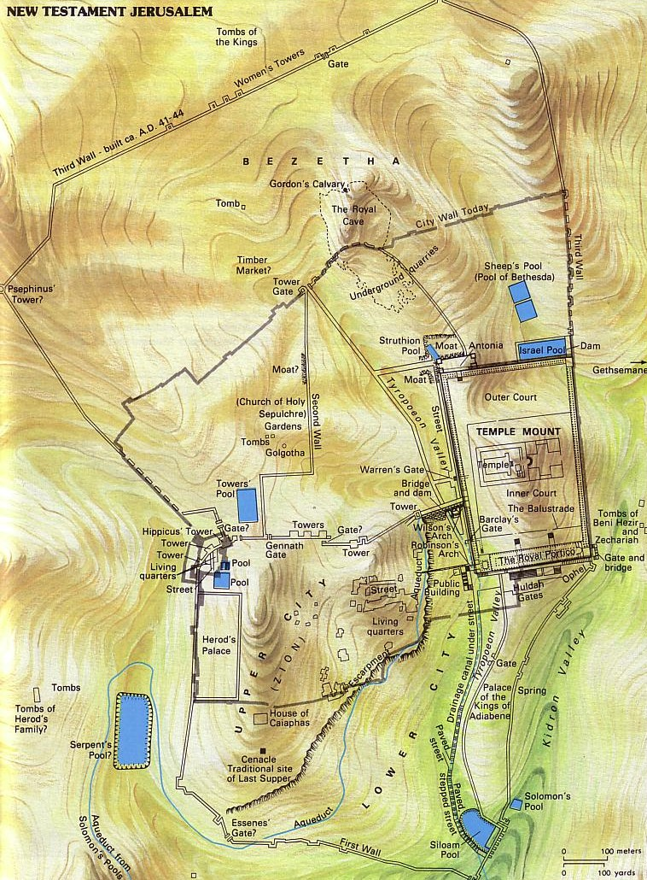
最后24小时
115

Slide 19
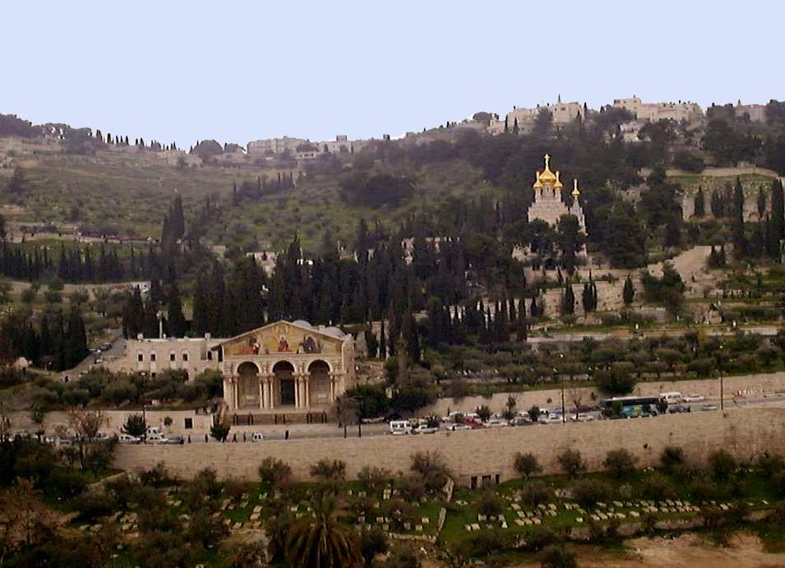
橄榄山

Slide 20
客西马尼
马可福音14章32节
他们来到一个地方，名叫客西马尼。耶稣对门徒说：“你们坐在这里，等我祷告。”
这山洞处在橄榄山的一个花园内，横跨圣殿山。

Slide 21
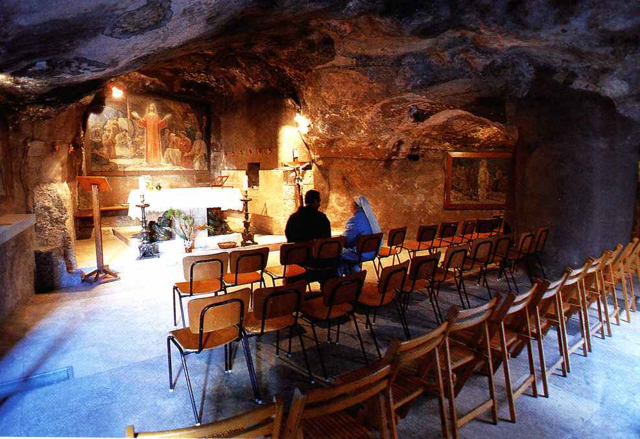
客西马尼园石窟
122
149-151

Slide 22
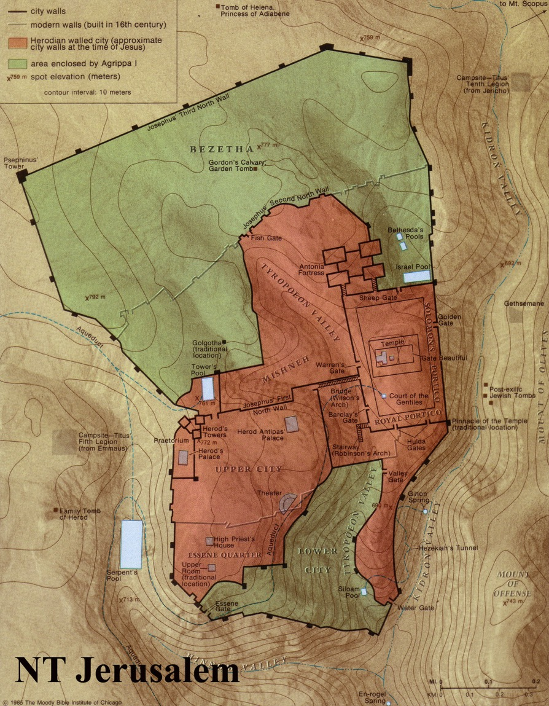
耶稣在那里死于复活？
114
两个地区的假设:
花园墓(1867)
圣墓(400)

Slide 23
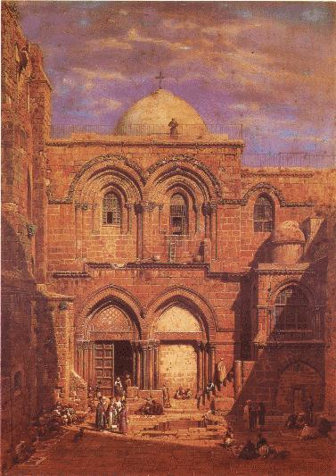
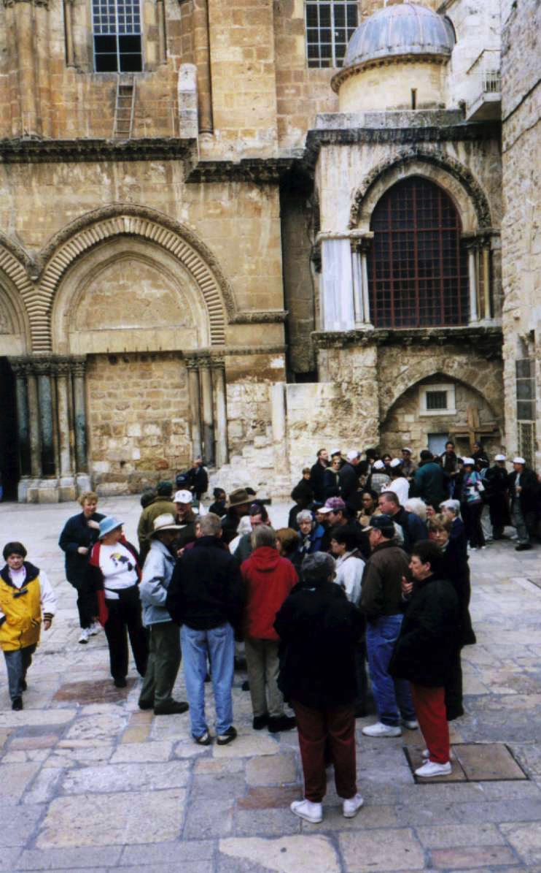
圣墓的各各他与教堂
125
Werner 的油画, 1862

Slide 24
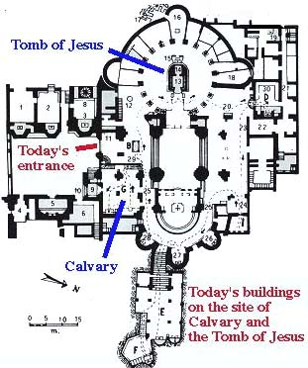
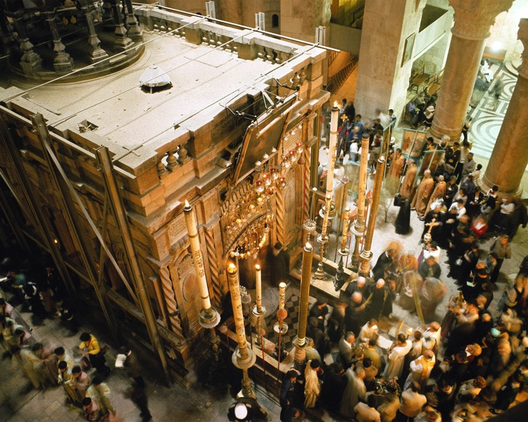
内观…
126
耶稣的坟墓
现今的入口处
各各他
现今在耶稣坟墓及各各他的建筑

Slide 25
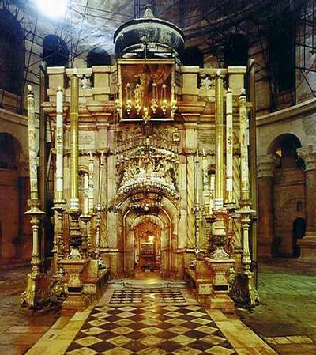
耶稣 的坟墓

Slide 26
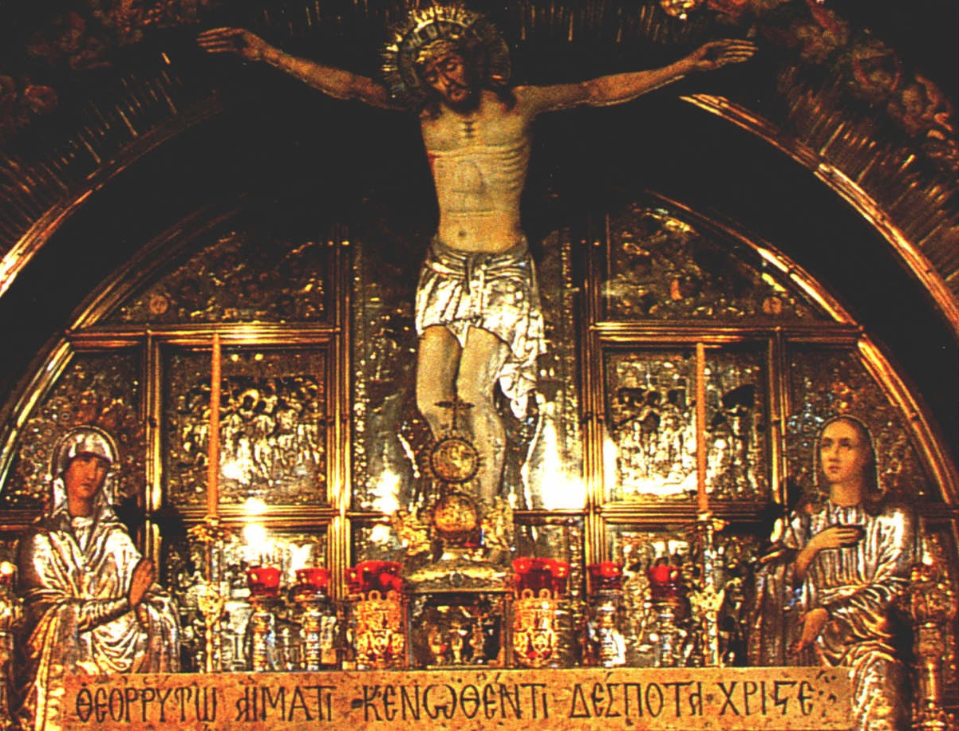
各各他

Slide 27
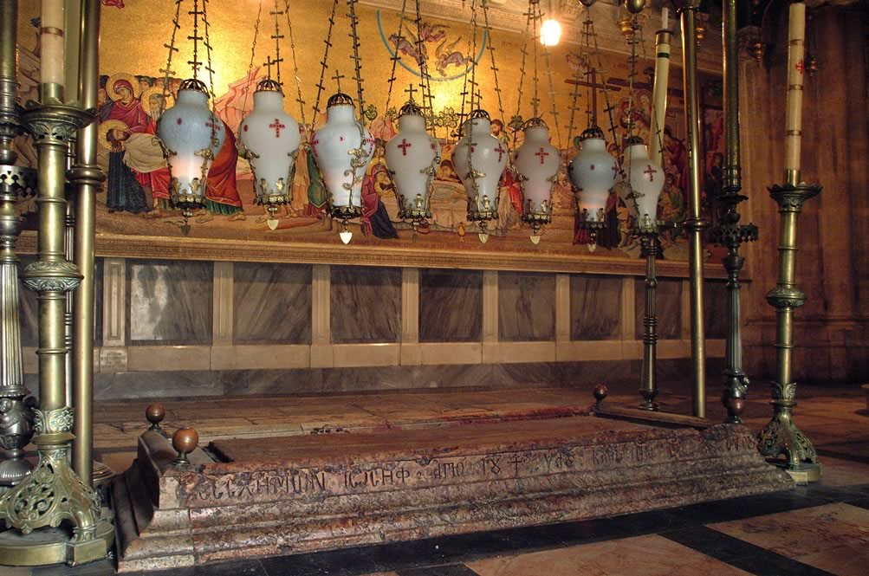
耶稣的石板

Slide 28
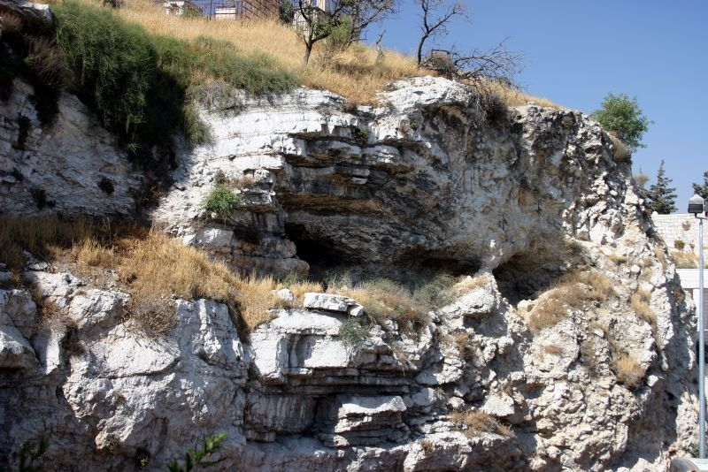
戈登的骷髅地

Slide 29
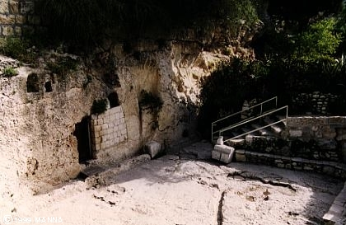
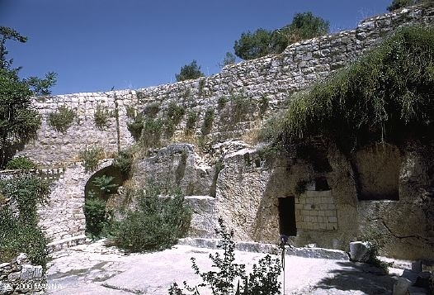
墓园
154

Slide 30
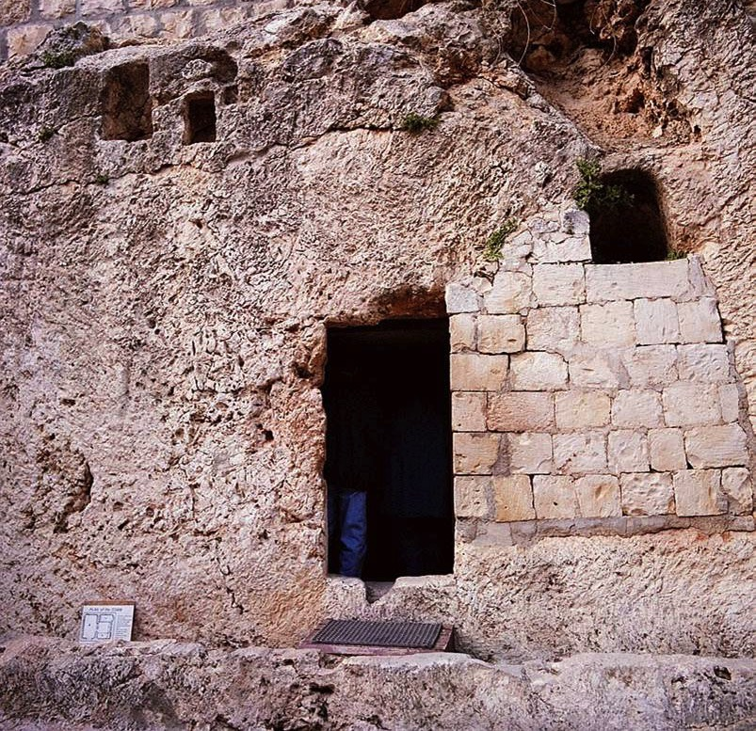
小门
推开石头的槽

Slide 31
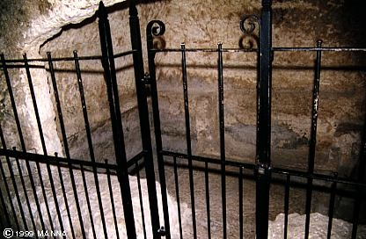
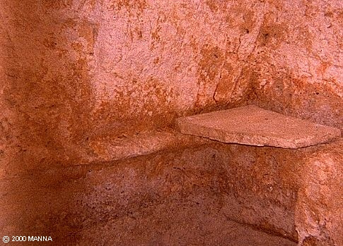
内观…

Slide 32
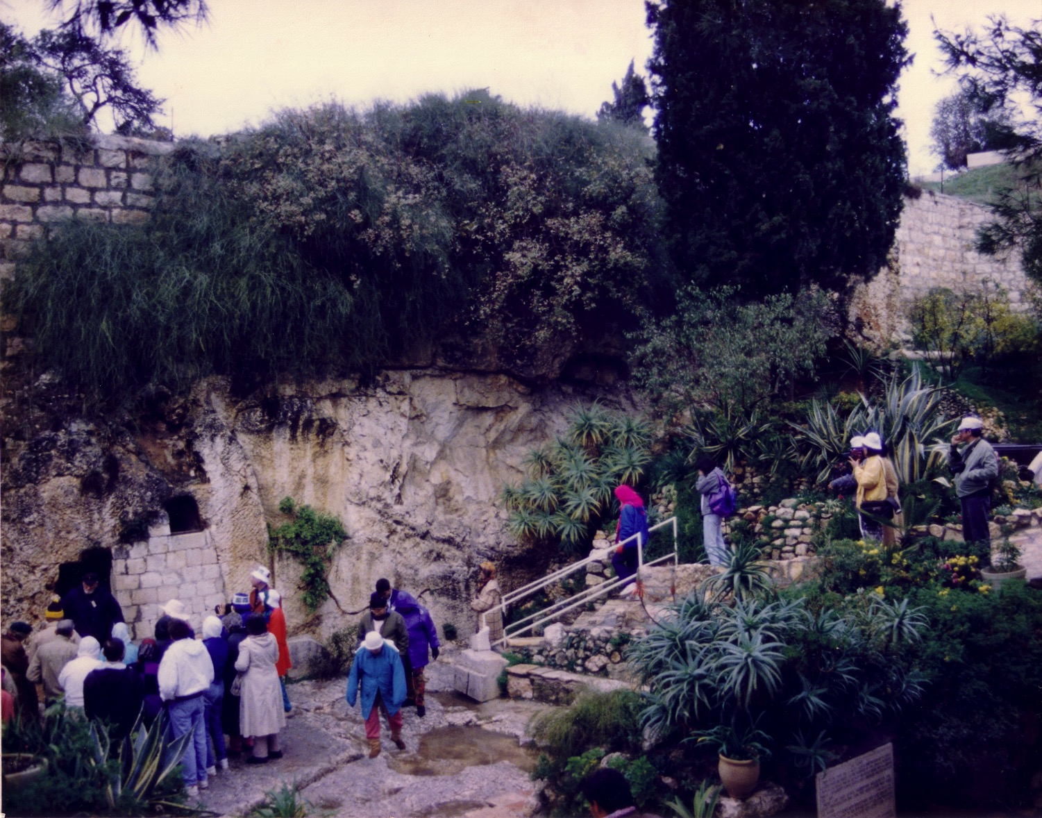
墓园的周围
坟墓
橄榄压榨机

Slide 33
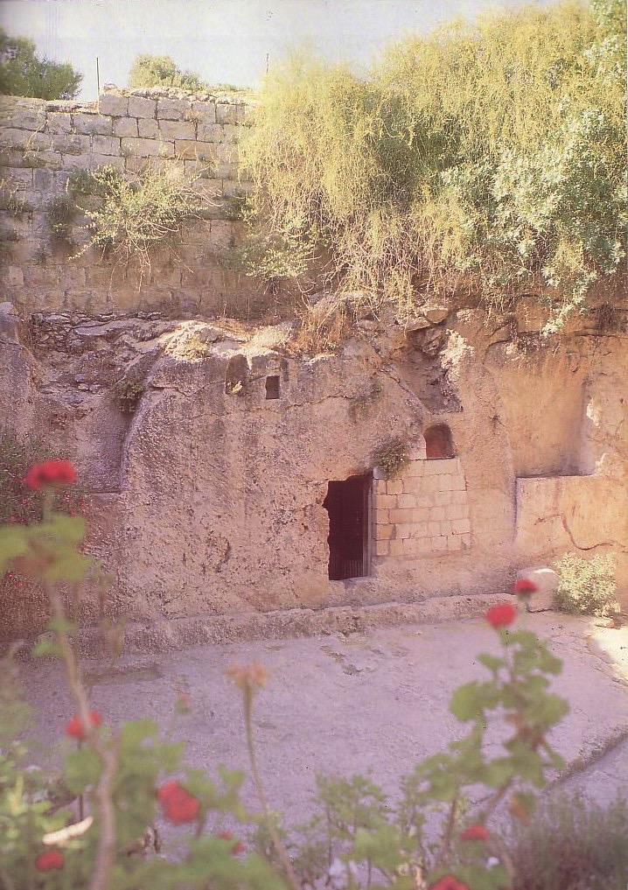
支持墓园为基督坟墓的论点
155

Slide 34
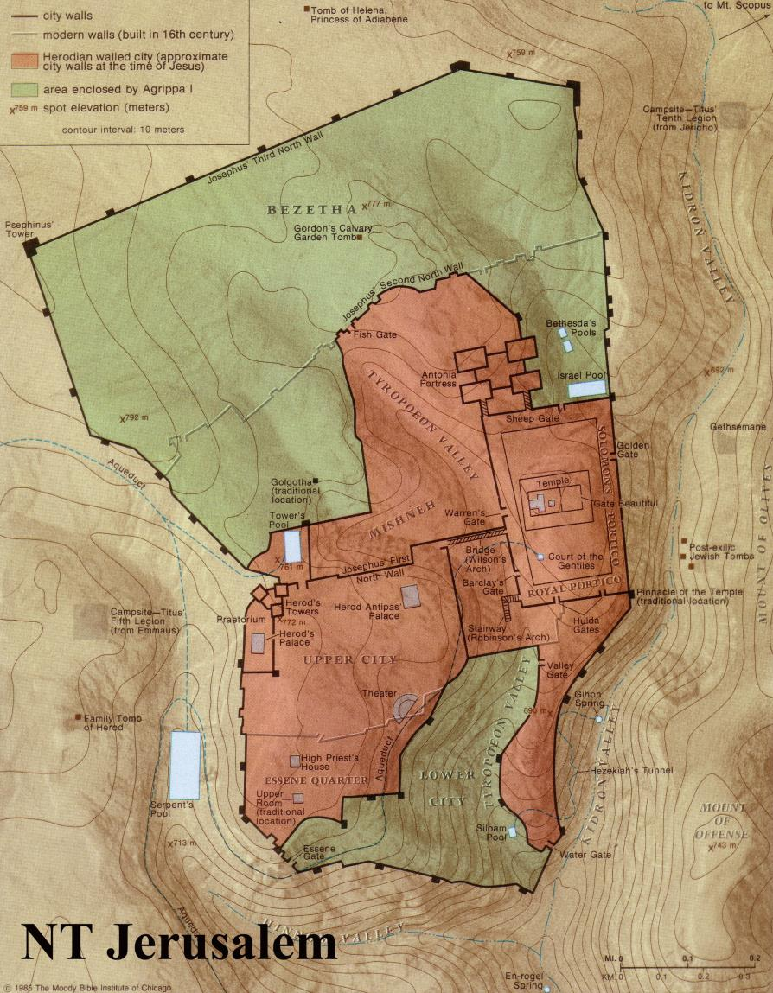
Significance to Christians
对基督徒的 重要性
基督的死
复活
教会的诞生
母会
基督的再来

Slide 35
Black

Slide 36
圣经地理链接地址 BibleStudyDownloads.org
免费获得该讲解!
圣经学习下载
Notes:
Bible Geograhpy (bg)

